Slide 1

Муниципальное бюджетное дошкольное образовательное учреждение
детский сад №12 «Солнышко» г-к.Анапа
«Развитие речевой активности детей ранней группы, в различных формах и видах детской деятельности»
Воспитатели: Артемкина Т.А
Федотенко Ю.В

Slide 2
В дошкольном возрасте самой важной предпосылкой
совершенствования речевой деятельности является создание эмоционально - благоприятной ситуации,
которая способствует возникновению желания активно участвовать в речевом общении.
Ведущей деятельностью детей является игровая деятельность, которая сопровождает ребенка с самого рождения и является средством коммуникации. Помимо игр существуют и другие формы и виды детской деятельности (комуникативные), которые помогают создать такие ситуации, в которых развивается речь ребенка.

Slide 3
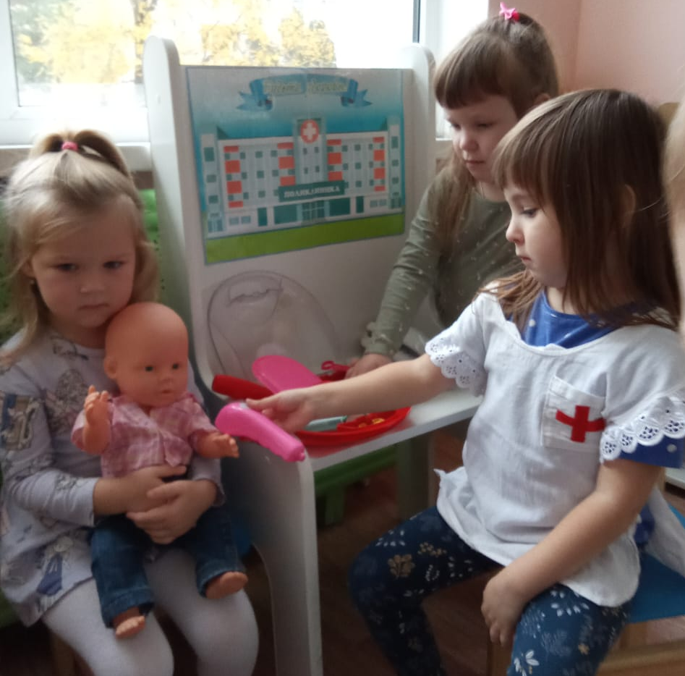
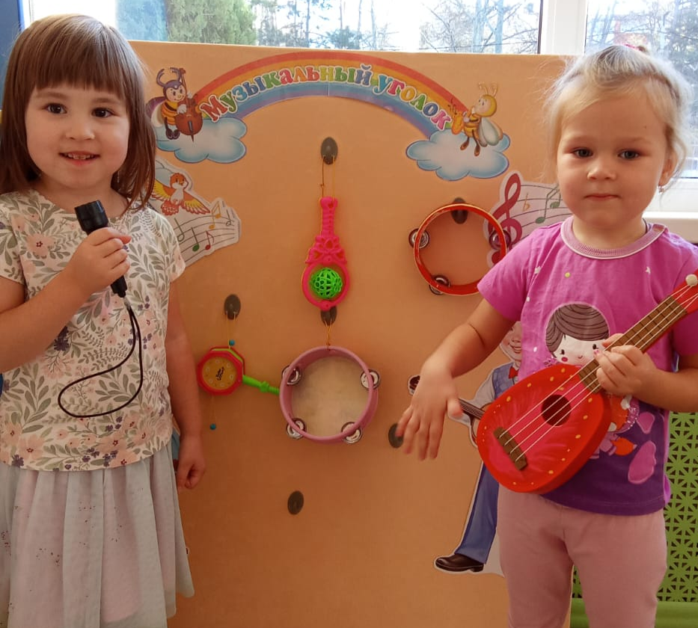
С помощью сюжетно-ролевых игр
активизируется словарь детей.
Каждая игра имеет свое программное
содержание. В связи с этим, в неё входит
определенная группа слов, которую
ребенок должен освоить.
Для играющих детей воспитательное
и образовательное значение
реализуется через игровую задачу,
игровые действия, и правила,
которые разнообразны, и предполагают
употребление слов, относящихся к
разным частям речи, и обогащению
словаря детей.

Slide 4
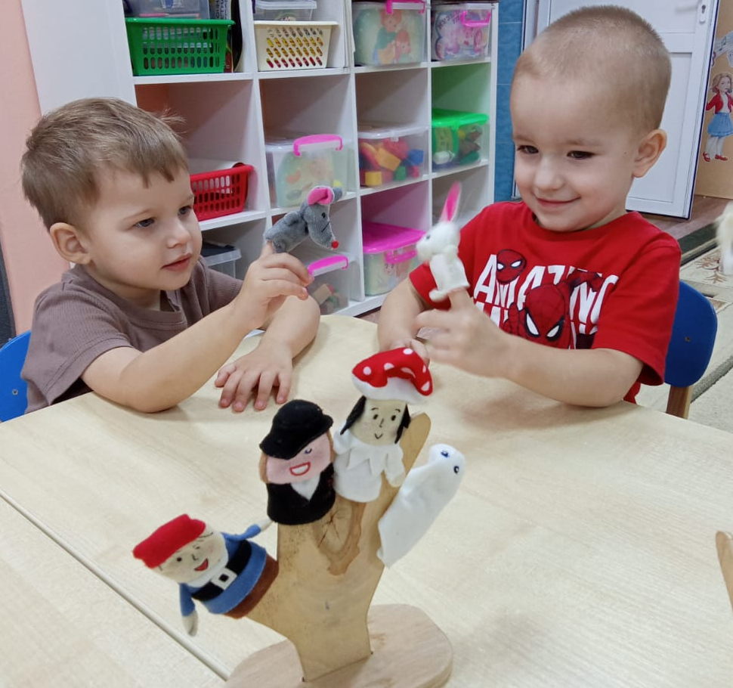
Театрализованная деятельность создает эмоционально –
благоприятные ситуации, которые способствуют
возникновению желания активно участвовать в речевом общении.
Благодаря таким ситуациям, даже самые скованные
и необщительные дети вступают в диалог и раскрывают свои
речевые возможности.
Театрализованная игра оказывает
большое влияние на речевое развитие
ребенка: ребенок усваивает и
стимулирует речь, использует
выразительные средства,
формируется эмоционально
насыщенная речь, способствуют
усвоению элементов речевого
общения (мимика, жест, интонация,
модуляция голоса и др.)

Slide 5
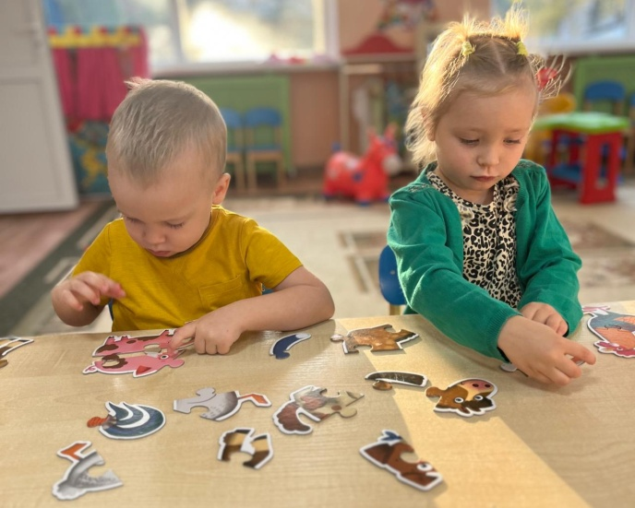
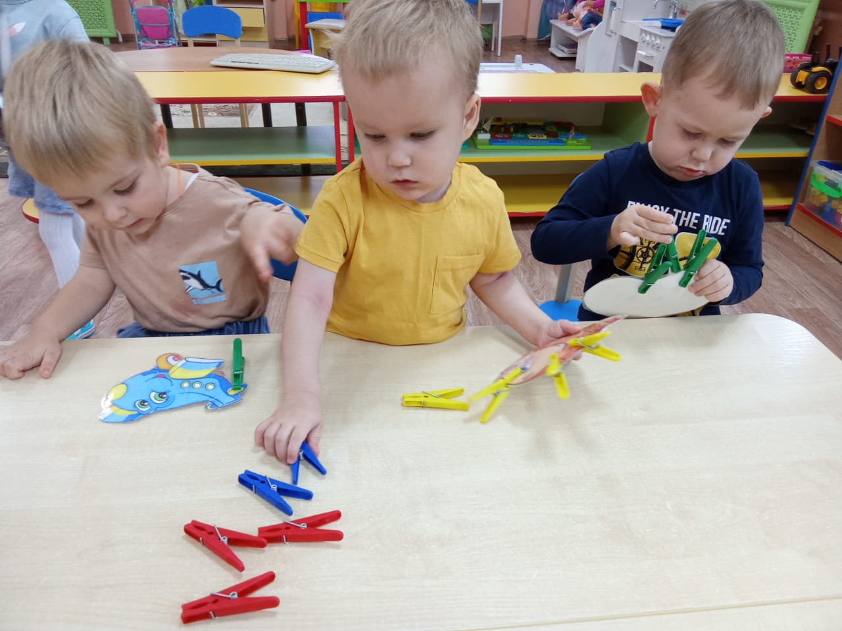
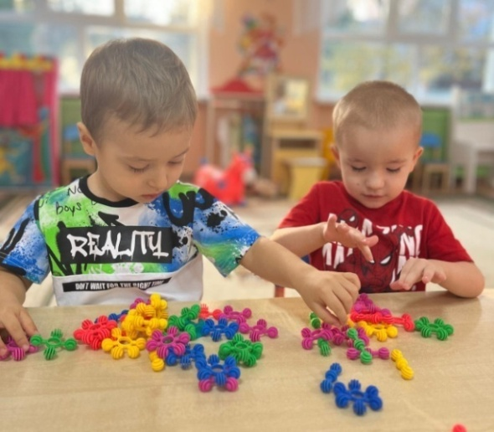
Мелкая моторика является
самым эффективным методом для
развития речи у детей.
В данной деятельности
выполнение мелких
движений пальцами рук
происходит давление
на кончики работающих
пальцев, и в кору головного
мозга устремляются сигналы, которые
активизируют клетки головного мозга,
отвечающие за формирования речи и мышления.

Slide 6
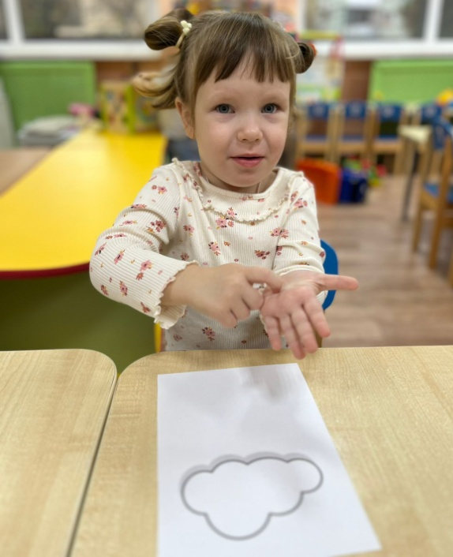
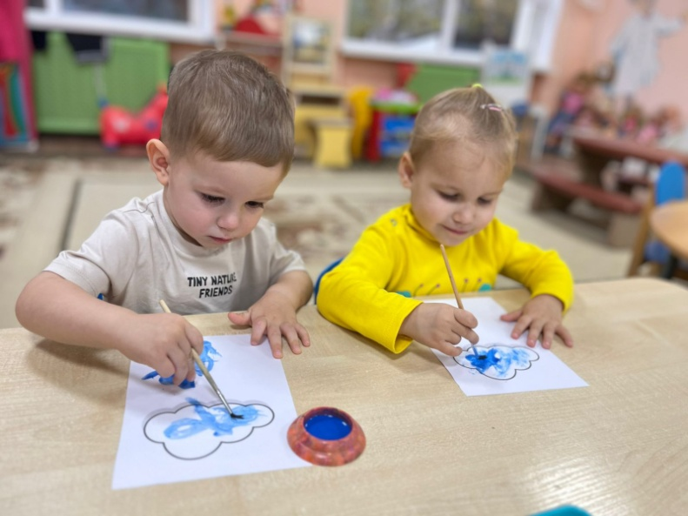
Художественная деятельность развивает у детей
понимание речи, вырабатывает у детей фантазию, а также
связную, последовательную, интонационно правильную речь.
На занятии используются песенки, потешки, в
соответствии с темой занятия. (Например: дождик- кап, дождик-кап,
то сильней то тише. Не стучи, не стучи, ну стучи по крыше. Вот когда
ляжем спать, застучишь тогда опять. Кап-кап-кап)

Slide 7
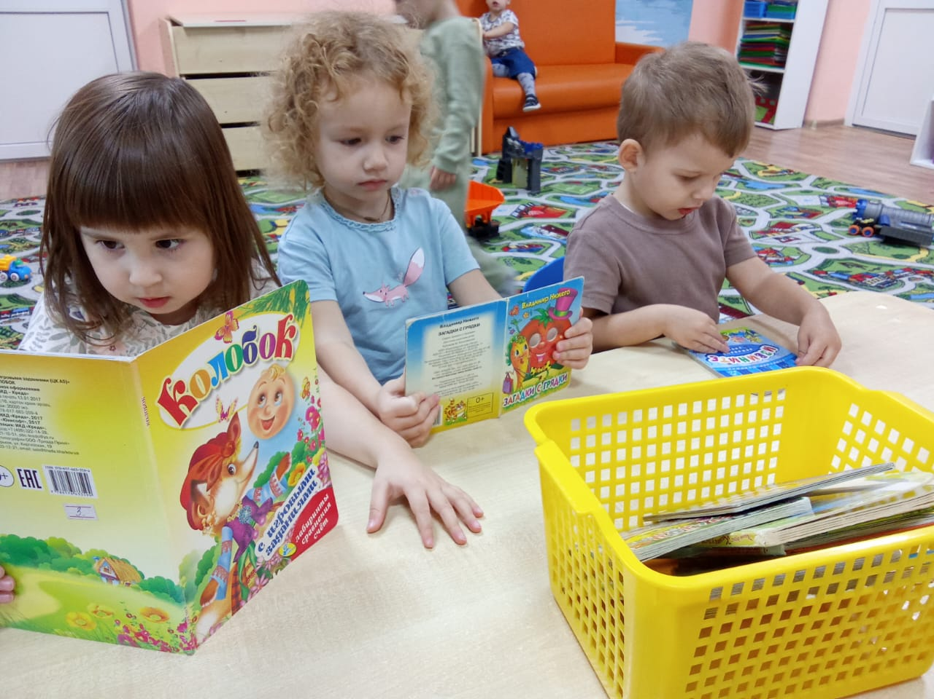
Восприятие художественной литературы помогает сформировать
у ребенка умение слышать, понимать речь, обогащать
словарный запас, развивать монологическую речь и
интонационные стороны, а также выразительность.
Используются такие формы работы, как : выразительное чтение
воспитателя, рассматривание иллюстраций, драматизация сказок, беседа.

Slide 8
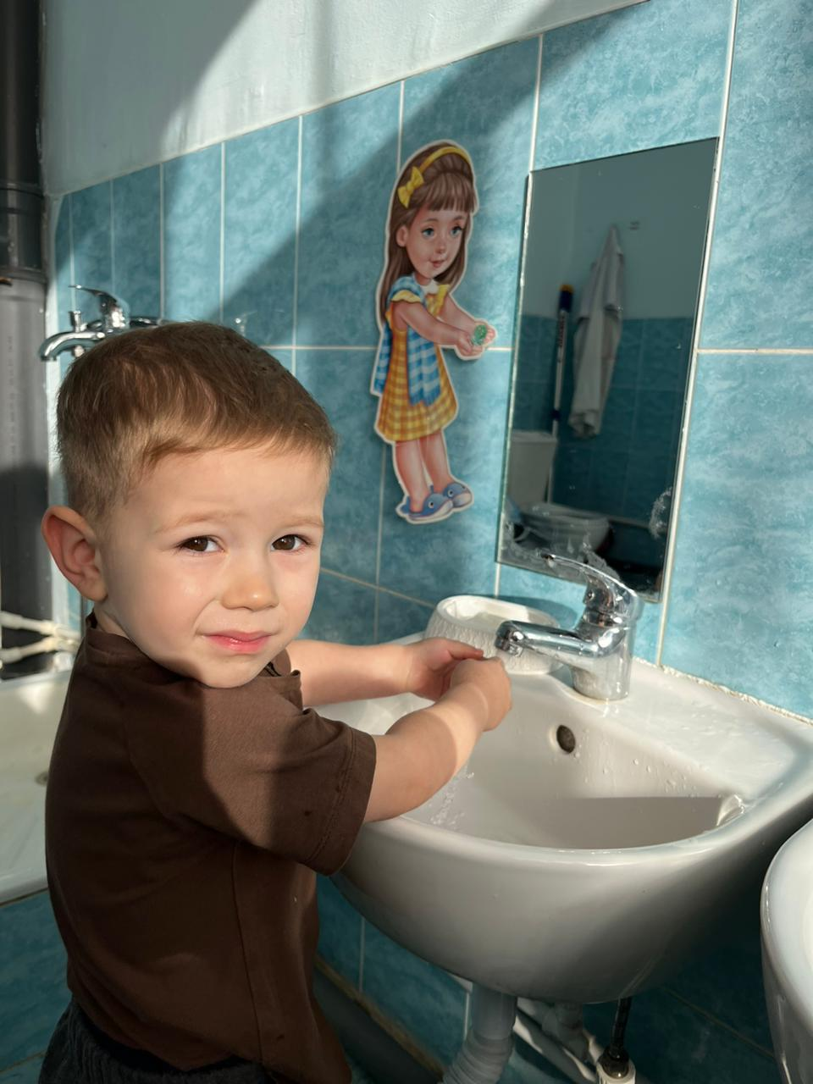
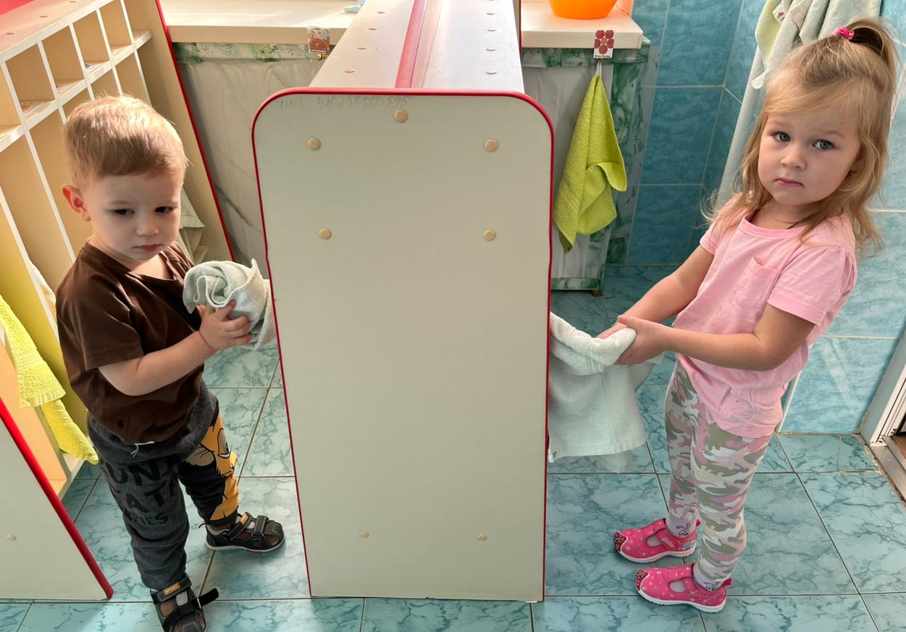
В процессе повседневной познавательной деятельности
происходит воспитание и обучение детей новым различным
навыкам, например: воспитание культурно-гигиенических навыков.
У детей обогащается активный словарь, формируется опыт.

Slide 9
Таким образом, мы можем сказать, что развитие речевой
активности детей, обогащение словаря, развитие фантазии,
формирование мышления у детей происходит во всех видах
и формах детской деятельности.

Slide 10
Спасибо за внимание!

